Slide 1

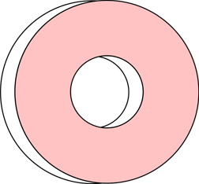



















Slide 2







NHỔ CÀ RỐT

Slide 3
Cách chơi:
Mỗi câu trả lời đúng sẽ giúp chú thỏ đi đến nhổ cà rốt.

Slide 4




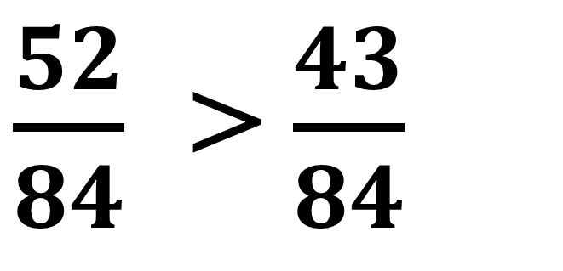
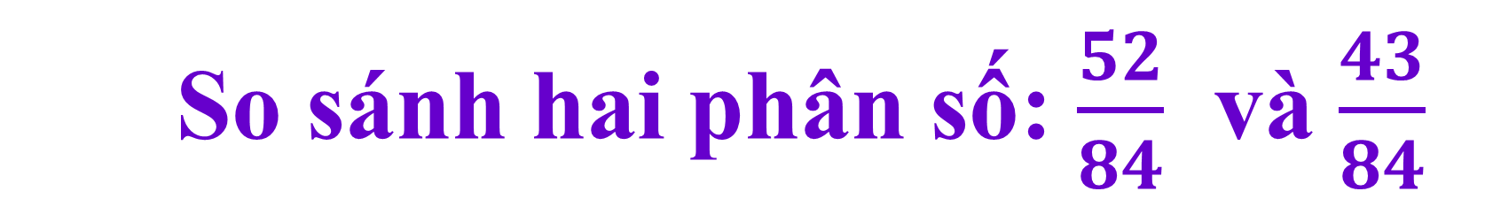
So sánh hai phân số: $\frac{52}{84}$ và $\frac{43}{84}$
$\frac{52}{84}$ > $\frac{43}{84}$

Slide 5

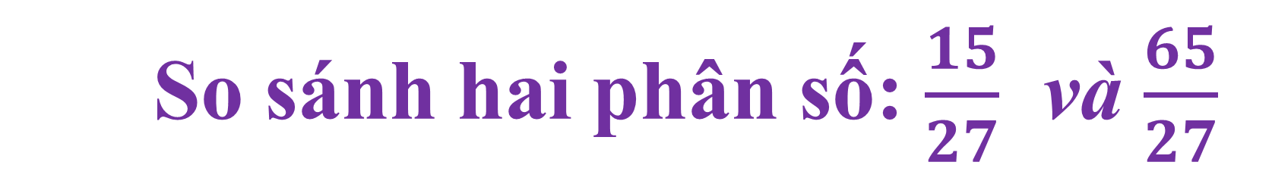
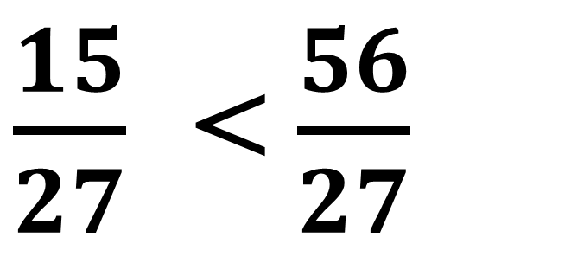
So sánh hai phân số: $\frac{15}{27}$ và $\frac{65}{27}$
$\frac{15}{27}$ < $\frac{56}{27}$

Slide 6

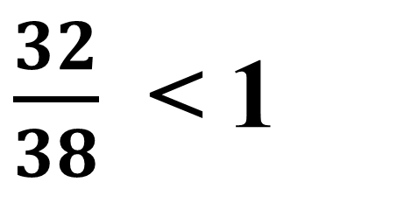

So sánh hai phân số: $\frac{32}{38}$ và 1
$\frac{32}{38}$ < 1

Slide 7

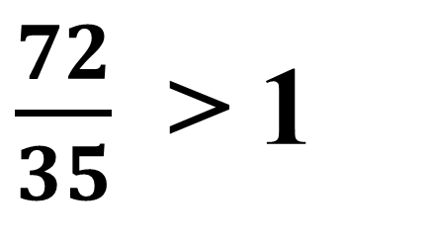
So sánh hai phân số: $\frac{72}{35}$ và 1
$\frac{72}{35}$ > 1

Slide 8

Nhổ hết cà rốt rồi. Con giỏi quá !

Slide 9



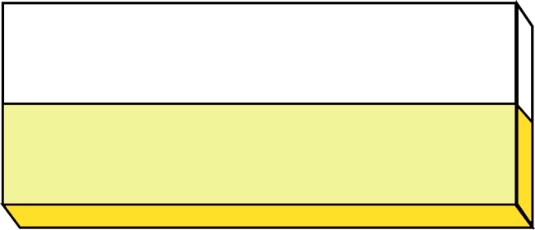

Toán 4

Slide 10

Biết so sánh hai phân số khác mẫu số (trường hợp có một mẫu số chia hết cho mẫu số còn lại).
Vận dụng giải các bài tập, bài toán thực tế có liên quan đến so sánh phân số.

Slide 11




Slide 12








So sánh hai phân số khác mẫu số
Tớ tô màu $\frac{\text{3}}{\text{4}}$ hình tròn
Tớ tô màu $\frac{\text{7}}{\text{8}}$ hình tròn
Bạn nào tô màu nhiều phần hơn nhỉ ?

Slide 13
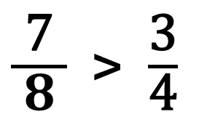

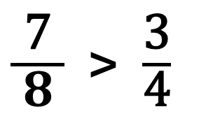
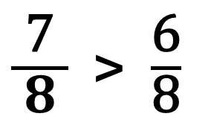
$\frac{3}{4}$ =$\frac{3 x 2}{4 x 2}$ = $\frac{6}{8}$
* Nhìn vào hình vẽ ta thấy số phần Nam tô màu nhiều hơn Mai, ta có:
$\frac{\text{7}}{ \text{8} }$ > $\frac{\text{3}}{\text{4}}$
* Ta có thể làm như sau:
Quy đồng mẫu số:
$\frac{\text{7}}{ \text{8} }$ > $\frac{\text{6}}{\text{8}}$
$\frac{\text{7}}{ \text{8} }$ > $\frac{\text{3}}{\text{4}}$
So sánh hai phân số cùng mẫu số:
Vậy:
Nhận xét: Muốn so sánh hai phân số khác mẫu số, ta có thể quy đồng mẫu số hai phân số đó, rồi so sánh hai phân số cùng mẫu số.

Slide 14



Slide 15
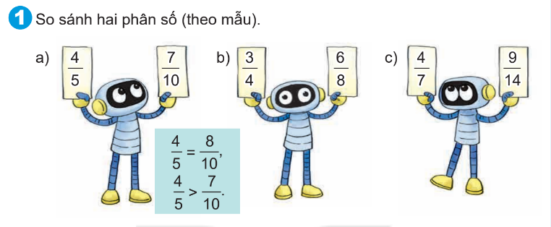

Slide 16
Muốn so sánh hai phân số khác mẫu ta làm như thế nào?

Slide 17
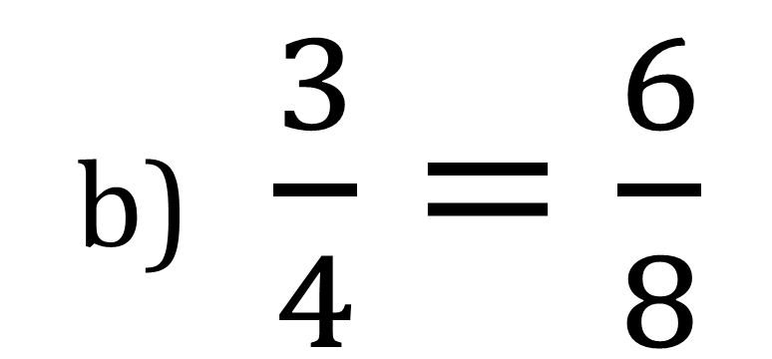
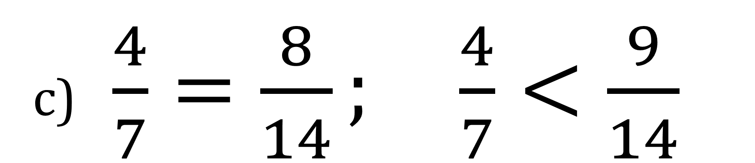
b) $\frac{3}{4}=\frac{6}{8}$
c) $\frac{4}{7}=\frac{8}{14}; \frac{4}{7}<\frac{9}{14}$

Slide 18


Slide 19
Muốn biết ốc sên nào bò đoạn đường dài nhất ta làm như thế nào?

Slide 20
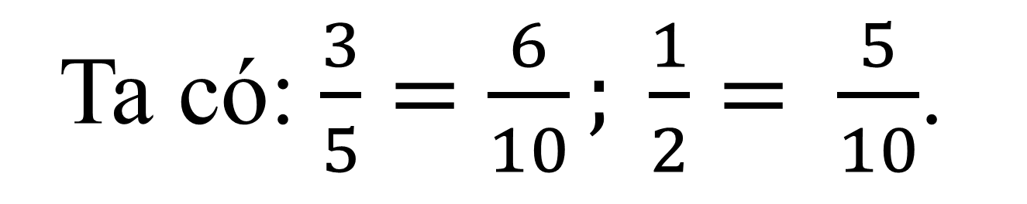
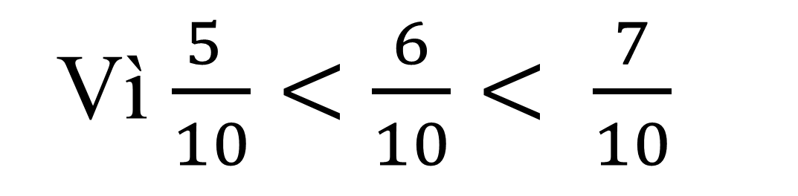
Ta có: $\frac{3}{5}=\frac{6}{10}; \frac{1}{2}= \frac{5}{10}$.
Vì $\frac{5 }{10}<\frac{6}{10}< \frac{7}{10}$
Vậy ốc sên đen bò đoạn đường dài nhất.

Slide 21
VẬN DỤNG

Slide 22
Muốn so sánh hai phân số khác mẫu ta làm như thế nào?

Slide 23
Thanks
Goodbye

